Slide 1

汉 语（ 上）Chinese Ⅰ
刘 晶 Liú Jīng

Slide 2
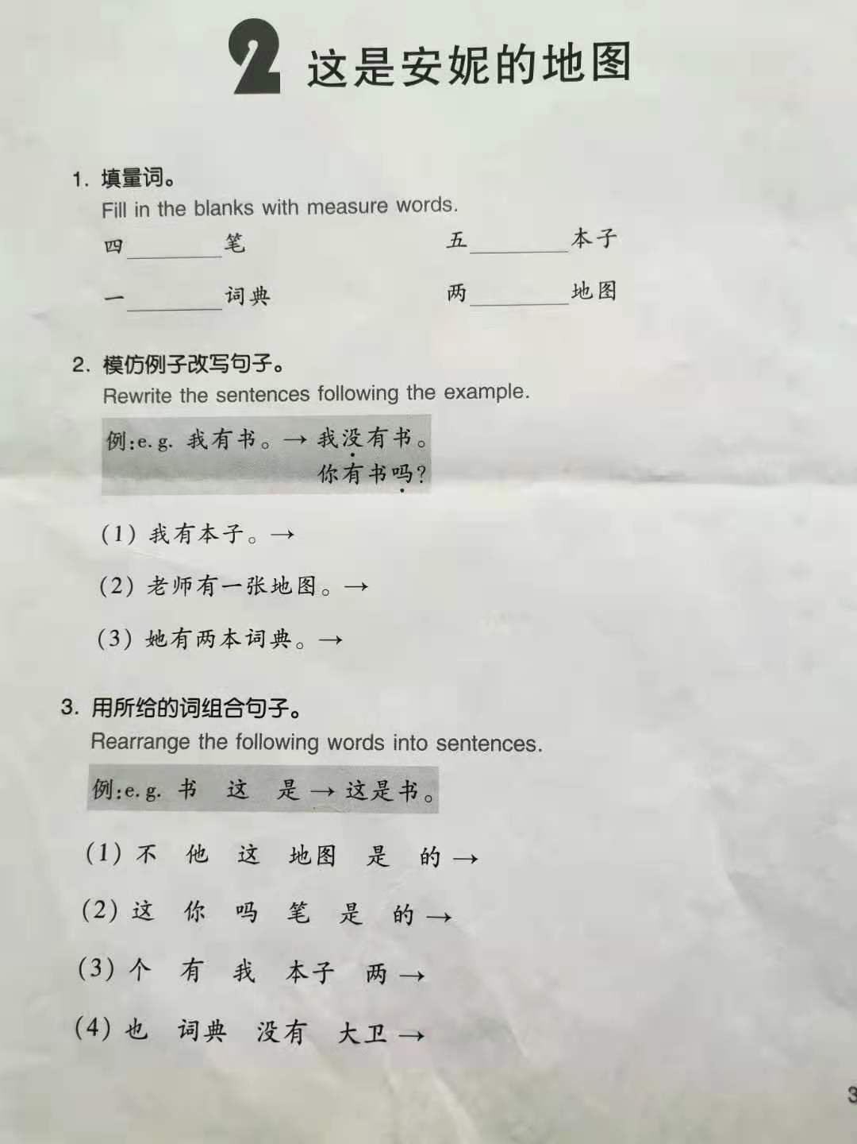
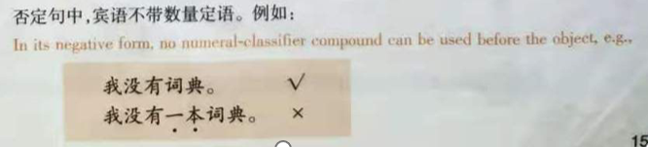




复 习
支
个
本
张
我没有本子。 你有本子吗？
老师没有地图。 老师有地图吗？
她没有词典。
她没有两本词典。她有一本词典。
她有词典吗？

Slide 3
复 习
这不是他的地图。
这是你的笔吗？
我有两个本子。
大卫也没有词典。

Slide 4
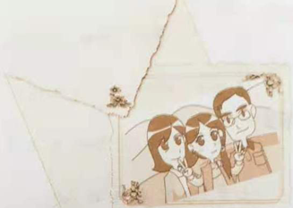
第3课 你家有几口人
复 习
这是我们( )( )的照片。我家有( )( )人：爸爸、( )( )和( )。我没有( )( )、姐姐，( )没有弟弟、( )( )。我爸爸( )老师，( )( )是大夫。我是( )( )。
你家有( )( )人？你爸爸、妈妈做( )( )工作？你( )全家的照片( )？

Slide 5
第3课 你家有几口人
复 习
疑问代词 Interrogative Pronoun
什么 what 怎么 how 谁 who 哪儿where 哪 which
几 how many (less than 10)
这是什么？那是什么？
这个用汉语怎么说？how to say it in Chinese?
她是谁？谁教你们汉语？
你家有几口人？你有几支笔？你住几号楼？
你去哪儿？银行在哪儿？
你是哪国人？你哪天没有课？

Slide 6
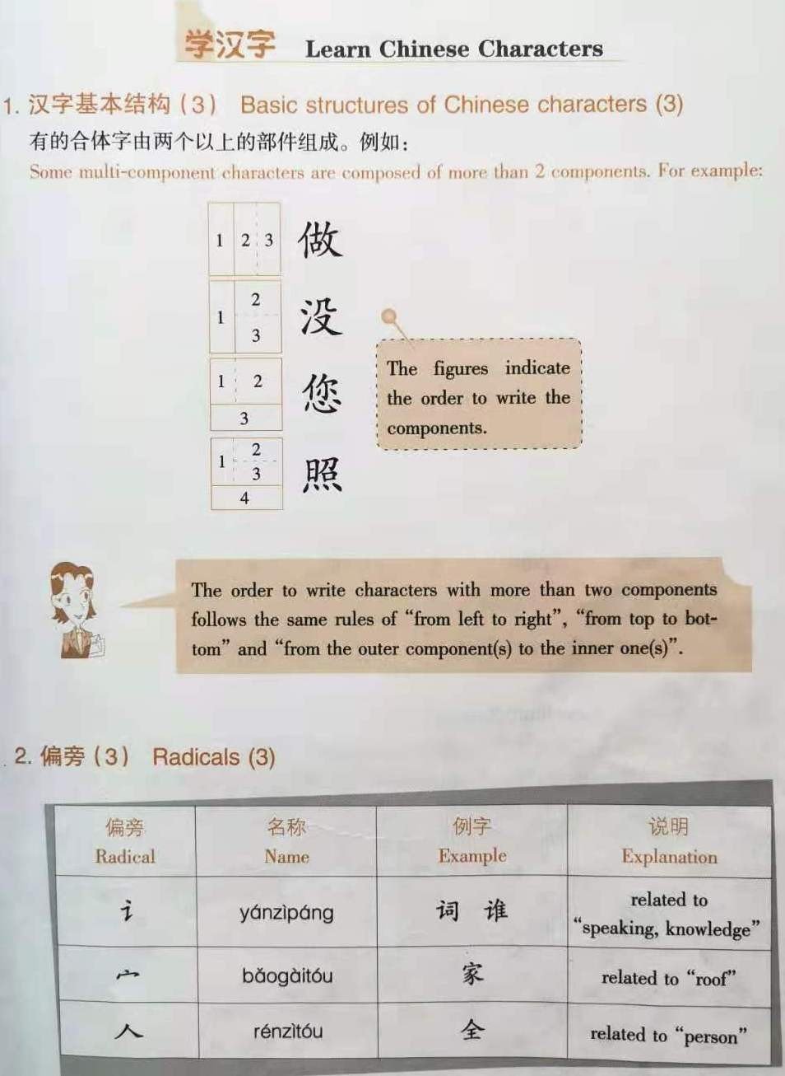
第3课 你家有几口人

Slide 7
第3课 你家有几口人

Slide 8
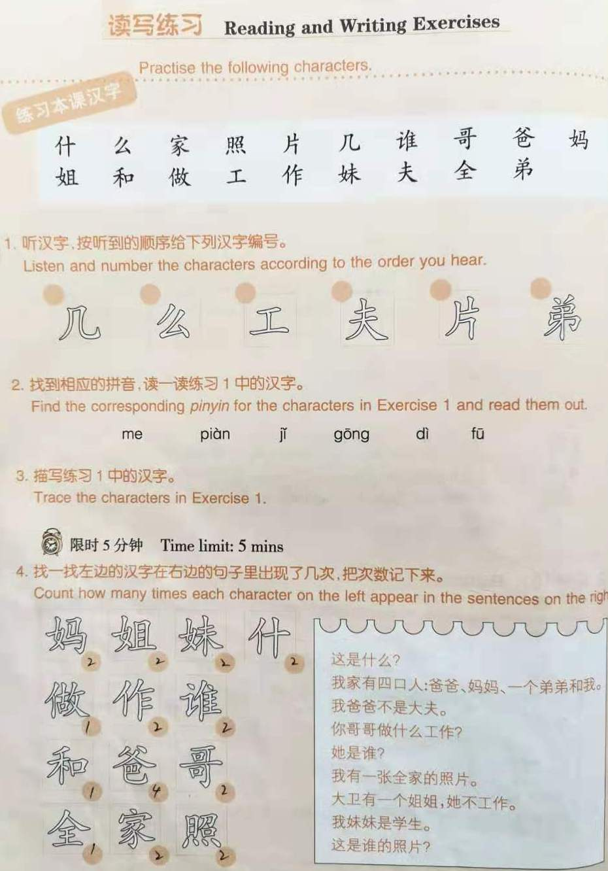

第3课 你家有几口人

Slide 9
第3课 你家有几口人

Slide 10
第3课 你家有几口人

Slide 11
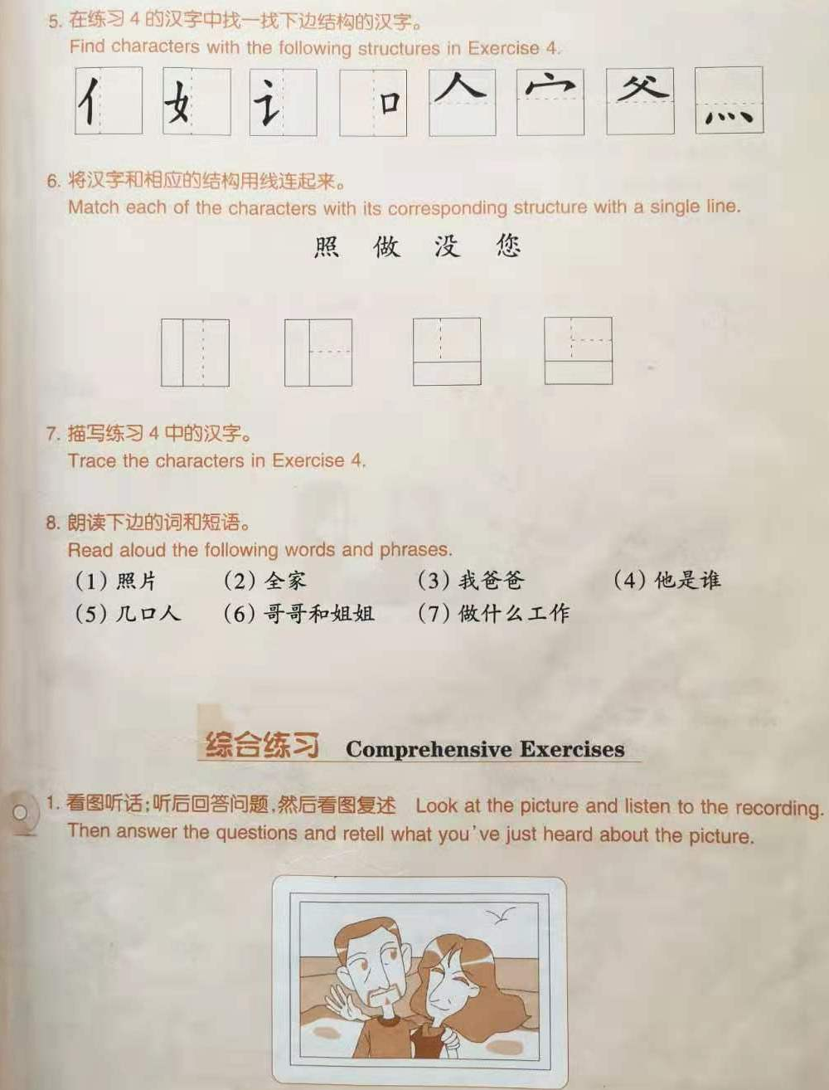
第3课 你家有几口人
妈 姐 妹 什 做 作 谁 和 爸 哥 全 家 照

Slide 12
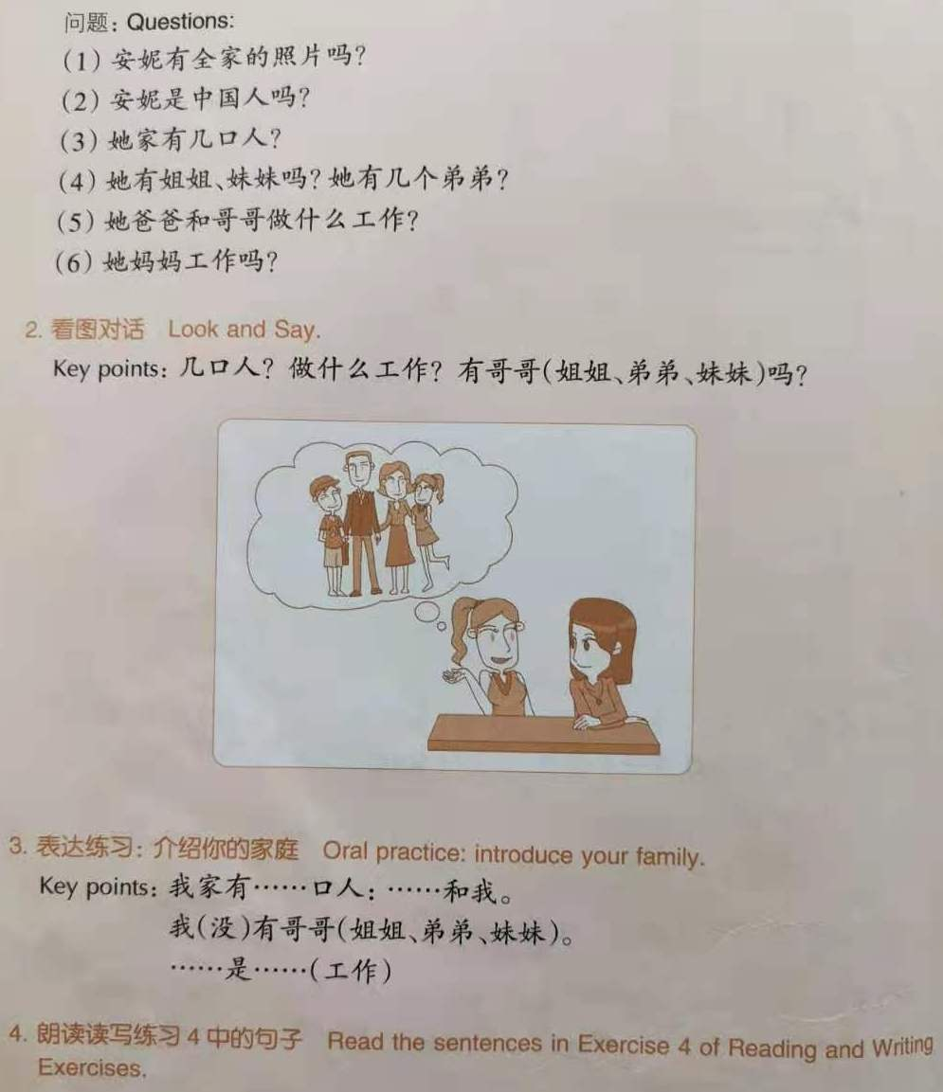
作
第3课 你家有几口人

Slide 13
作
第3课 你家有几口人

Slide 14
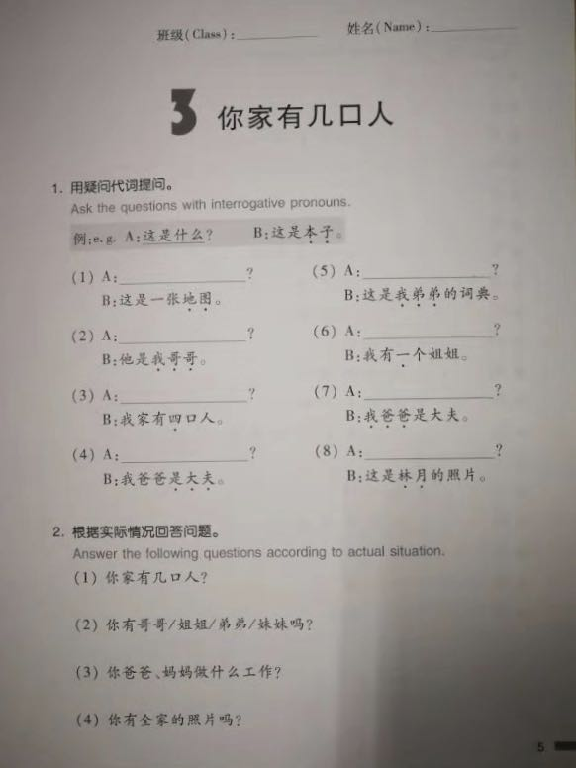
作
第3课 你家有几口人

Slide 15
作
第3课 你家有几口人

Slide 16
※ 作业 ※
背诵课文和生词
Recite the text and the words.
完成练习册
Finish the work sheet.
介绍你的家庭
introduce your family.

